Slide 1
Soutenance projet TW4
VIGNERES Mathéo
BESSIERES Clement

Slide 2
Démo
live ou screencast
(3-4 minutes maximum)

Slide 3

Qualité visuelle
Esthétique générale, cohérence visuelle, accessibilité…
Justifier votre auto-évaluation
  Design sobre
  Peu d’intéraction nécessaires
  ...
  ...
Remplir la répartition des efforts pour cette tâche.
Répartition des efforts
rôle | co-équipier | implication
leader | Mathéo | 60%
 | Clément | 40%

Slide 4
Ergonomie
Intégration de la saisie, de la cartographie, des statistiques, clarté de l’interface…
Justifier votre auto-évaluation
  Interactions claires
  IHM épurée
  Visualisation des actions
  Accessibilité handicapés
Remplir la répartition des efforts pour cette tâche.
Répartition des efforts
rôle | co-équipier | implication
leader | Clement | 50 %
 | Mathéo | 50 %

Slide 5
Fonctionnalités
Richesse, pertinence, robustesse et intégration des fonctionnalités…
Justifier votre auto-évaluation
  Fonctionnalités principales
  Connection base de donnée
  Mots de passes cryptés
  Manque fonctionnalités complexes
Remplir la répartition des efforts pour cette tâche.
Répartition des efforts
rôle | co-équipier | implication
leader | Matheo | 55%
 | Clement | 45%

Slide 6
Structure Front-end
Organisation du code, modularité, évolutivité, gestion des erreurs, historique git…
Justifier votre auto-évaluation
  Nextjs
  Code factorisé (composants)
  Manque d’organisation
  ...
Remplir la répartition des efforts pour cette tâche.
Répartition des efforts
rôle | co-équipier | implication
leader | Mathéo | 60%
 | Clément | 40%

Slide 7
Structure Backend
Organisation du code, modularité, évolutivité, gestion des erreurs, historique git…
Justifier votre auto-évaluation
  Séparation entre API et Serveur
  Gestion des comptes/BDD
  Gestion des interdictions
  ...
Remplir la répartition des efforts pour cette tâche.
Répartition des efforts
rôle | co-équipier | implication
leader | Clément | 60%
 | Mathéo | 40%

Slide 8
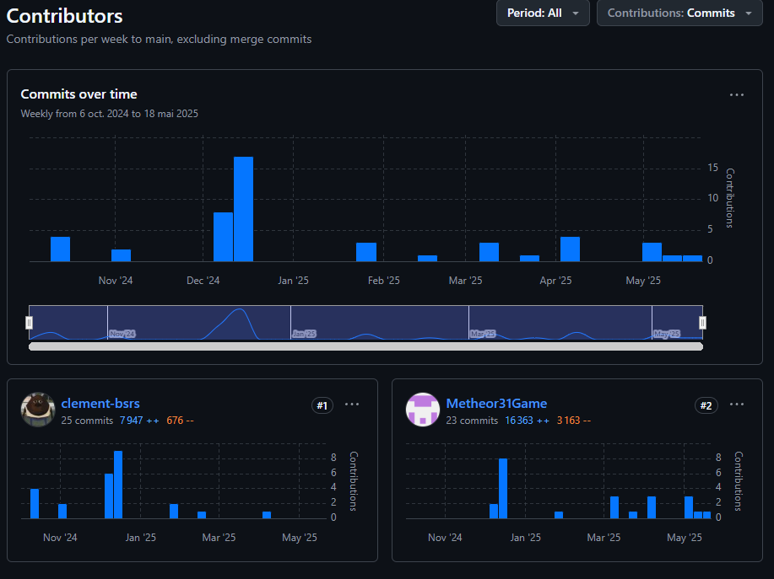
Implication github

Slide 9
Consignes
Préparez la démo !
Ne dépassez pas le temps recommandé.
Soignez votre jeu de données
Remplissez les slides précédentes
  Indiquez la note que pensez mériter (se reporter au PPT de présentation du projet)
  Justifiez votre note avec des arguments relatifs à l’investissement sur la tâche, sa complexité et les difficultés rencontrées.
  N’oubliez pas de mentionner la répartition des efforts.
  Le « leader » de la tâche est responsable de répondre aux éventuelles questions.
Préparez la présentation orale
  Ne perdez pas de temps à essayer d’improviser, merci !
  Répartir les rôles en fonction des leaderships.
  N’essayez pas de parler de ce que vous ne maîtrisez pas.
  Ce n’est pas un spectacle de stand-up !
  Vous n’êtes pas là pour amuser la galerie.
  Surveillez le chronomètre (10-12 minutes maximum), pensez à votre auditoire.

